Slide 1
Siber Bilgi Güvenliği
NBP240 Bilgi Sistemleri ve Güvenliği

Slide 2
Konu Başlıkları
Genel Bakış ve Terminoloji
Gündemdekiler
Mevcut Durum Analizi
Güncel Tehdit ve Tehlikeler
Nasıl bir SBG? Öneriler
Sonuç ve Değerlendirmeler

Slide 3
Tanım : Siber Güvenlik?
“Kurum, kuruluş ve kullanıcıların bilgi varlıklarını korumak amacıyla kullanılan yöntemler, politikalar, kavramlar, kılavuzlar, risk yönetimi yaklaşımları, faaliyetler, eğitimler, en iyi uygulama deneyimleri ve kullanılan teknolojiler bütünü” olarak tanımlanıyor.

Slide 4
Bilgi Nedir ?
İşlenmiş veridir.
Bir konu hakkında belirsizliği azaltan kaynaktır (Shannon).
Kişi/kurum/kuruluşlar için önemli ve değerli olan bir kaynaktır ve korunması gerekir.
Veri (data), bilgi (information), ve özbilgi (knowledge)

Slide 5
Bilgi Nedir ?
Boşlukta ve zamanda yer kaplar.
Gürültü çıkarmadan hareket edemez.
Bilginin hareket etmesi için enerji gerekir.
Bilgi yaşam ve herhangi bir düzenli etkinlik için gereklidir.
Bilgi hem maddesiz biçim; hem biçimsiz maddedir.
Işık gibi, bilgi’nin de ağırlığı vardır. Bir GB, bir parmak izinden daha az ağırlıktadır.
Bilgi zaman içinde hareketli veya donmuş olabilir.
Bilgi, bir soruya tatmin edici, belki de rahatsızlık verici cevaptır.
Bir taşın ağırlığı ile bunu tanımlamak için gerekli bilgi birbirine eşittir.
Bilgi, katı hale sahiptir; donarak katılaşır (depolama).
Bilgi, sıvı hale sahiptir; akar (iletişim).
Bir yerlerde bilgi hareket eder; evren gümbürder ve gerçeği gürler.
Maddeden farklı olarak bilgi aynı anda birden fazla yerde olabilir.
El sıkışma bir bilgidir. Bir baş sallama, bir bakış, bir iç çekiş.
Bilgi, rastsallık denizinde parlar.

Slide 6
BİLGİ (Veri)?
İngilizce karşılığı olarak “data”,
Latince “datum” (çoğul şekli “data” ve “vermeye cesaret etmek” fiilinin geçmiş zamanı, dolayısıyla “verilen şey”)
Latince “data” (dedomena) kavramının M.Ö. 300 yıllarında Öklid’in bir çalışmasında geçtiği bildirilmektedir.
Dilimizde de verilen şey anlamında, “veri” olarak kullanılmaktadır.
Bilişim teknolojisi açısından veri, bir durum hakkında, birbiriyle bağlantısı henüz kurulmamış bilinenler veya kısaca, sayısal ortamlarda bulunan ve taşınan sinyaller ve/veya bit dizeleri olarak tanımlanabilir.

Slide 7
BİLGİ (Bilgi)?
Bilgi, verinin belli bir anlam ifade edecek şekilde düzenlenmiş halidir.
Veri ve ilişkili olduğu konu, bağlamı içinde bilgi üretecek şekilde bir araya getirilir.
İşlenmiş veri olarak da ifade edilebilecek bilgi, bir konu hakkında var olan belirsizliği azaltan bir kaynaktır.
Veri üzerinde yapılan uygun bütün işlemlerin (mantığa dayanan dönüşüm, ilişkiler, formüller, varsayımlar, basitleştirmelerin) çıktısıdır.

Slide 8
BİLGİ (Özbilgi)?
Tecrübe veya öğrenme şeklinde veya iç gözlem şeklinde elde edilen gerçeklerin, doğruların veya bilginin, farkında olunması ve anlaşılmasıdır.
Verileri bir araya getirip, işlemek bilgiyi oluştursa da; özbilgi, kullanılan bilgilerin toplamından daha yüksek bir değer sahip bir kavramdır.
Bir güç oluşturabilecek, katma değer sağlayabilecek veya bir araç haline dönüşmek üzere, daha fazla ve özenli olarak işlenmiş bilgi, asıl değerli olan özbilgidir.

Slide 9
Veri-Bilgi-Özbilgi ?
Veri (data), bilgi (information), özbilgi (knowledge) basamaklarıdır.
Gerçeklik (reality) ile hikmet (wisdom) arasında gösterilen bu merdivenin basamakları
Çoğu durumda her basamak, atlanmadan teker teker geçilir.
Yukarıya çıktıkça elimizdeki şeyin miktarı azalırken; değeri artar.
Yine yukarıya çıktıkça bir sonraki basamağa adım atmak daha da zorlaşır ya da daha çok çaba ister.
Genel olarak bilimin getirdiği yöntemlerden ölçme ile,
eldeki gerçeklikten veriye ulaşılır;
ispat ile, veriden bilgiye ulaşılır ve
kavrayış ile, bilgiden özbilgiye ulaşılır.
Bir özbilginin gerçeklik haline dönüştürülmesi de mümkündür. Bunun için yönetim biliminden yararlanılır.

Slide 10
Güvenlik?
Karşılaşılabilecek tehditlere karşı önlem alma
Kişi ve kurumların BT kullanırken karşılaşabilecekleri tehdit ve tehlikelerin daha önceden analizlerinin yapılarak gerekli önlemlerin alınmasını sağlama

Slide 11
Bilgi Güvenliği?
Bilginin değerli veya değersiz olduğunu belirlemek veya bilginin taşıdığı değeri ölçmek, en az bilginin kendisi kadar önemlidir.
Bilgiyi değerlendirirken bilginin kalitesini gösteren özelliklere bakılması gerekir.
Doğruluk, güncellik, konuyla ilgili olma, bütünlük ve öz, gereksinimlere uyum gösterme, iyi sunulma ve fiziksel ve idrak yolu ile erişim gibi ölçütler bilginin kalitesini belirleyen etmenlerden bazılarıdır.
Bilginin çok önemli bir varlık olması, ona sahip olma ile ilgili bazı konuların düzenlenmesi ve yeni şartların getirdiği özelliklere göre ayarlanmasını gerekmektedir.
Bilgi en basit benzetme ile para gibi bir metadır.

Slide 12
Bilgi Güvenliği?
Dünya gündeminde bir konudur.
Bilginin bir varlık olarak hasarlardan korunması
Doğru teknolojinin doğru amaçla ve doğru şekilde kullanılarak bilginin her türlü ortamda istenmeyen kişiler veya sistemler tarafından elde edilmesini önleme

Slide 13
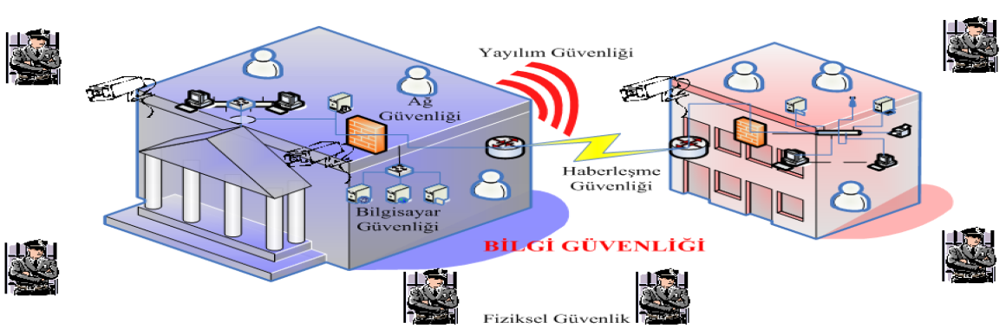
Bilgi Güvenliği?
Bilgiye sürekli olarak erişilebilirliğin sağlandığı bir ortamda, bilginin göndericisinden alıcısına kadar gizlilik içerisinde, bozulmadan, değişikliğe uğramadan ve başkaları tarafından ele geçirilmeden bütünlüğünün sağlanması ve güvenli bir şekilde iletilmesi sürecidir.

Slide 14
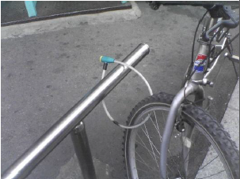
Siber Bilgi Güvenliği ?
Bilgi Güvenliği nerede sağlanmalı ?
  Üretim
  Erişim
  İşleme
  Depolama
  Aktarma
  Yok etme

Slide 15
Siber Güvenliğin Temel Hedefi?
Kurum ve kuruluşların veya en genel anlamda ulusların bilgi varlıkları ve kaynaklarını hedeflenen amaçlar doğrultusunda organizasyon, insan, finans, teknik ve bilgi değerlerini dikkate alarak, varlıkların ve kaynakların başlarına KÖTÜ BİR ŞEYLER GELMEDEN korumaktır.

Slide 16
Tanım (ABD Başkanı Barack Obama)
“Ülke olarak karşılaşılan çok ciddi ekonomik ve ulusal güvenlik sağlama hedeflerinden birisi olup hükümet veya ülke olarak henüz tam anlamıyla önlem alamadığımız bir husustur.” “Amerika’nın sayısal altyapısını kapsamlı olarak güven altına alma yaklaşımlarının geliştirilmesi ve bilgi ile haberleşme altyapısının savunulmasına yönelik olarak federal çözümlerin gözden geçirilmesi” emrini verir. "21. yüzyılda Amerika’nın ekonomik zenginliği, siber güvenliğe bağlı olacaktır." Mayıs 2009

Slide 17
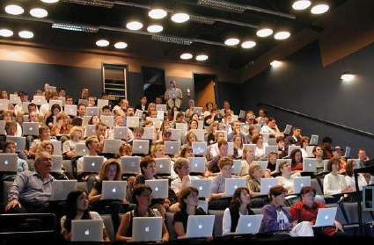
Faydalar
1.Zamandan bağımsızlık
2.Mekandan bağımsızlık
3.Hız
4.Verimlilik
5.Gelişim/Değişim
6.Hayatı kolaylaştırıyor
7.Yönetmeyi kolaylaştırıyor
8.Denetlemeyi kolaylaştırıyor

Slide 18
Zararlar
1.Bilmeyenler için kontrolü zor..
2.Açıklarını bilenleri öne çıkarıyor..
3.Kötülere çok yardımcı oluyor..
4.Bilmeyenlere hayatı dar ediyor..
5.Bağımlılık yapıyor..
6.Kişisel gelişimi kısmen olumsuz etkiliyor..
7.Gelişmemiş toplumları köleleştiriyor..

Slide 19
60 saniyede neler oluyor?
168 milyon e-posta gönderiliyor.
1500’den fazla blog iletisi yayımlanıyor.
70’den fazla domain adı alınıyor.
Flicker üzerinden en az 6600 fotograf paylaşılıyor.
Skype üzerinden 370000 dakika konuşuluyor
Scribd üzerinden en az 1600 okuma gerçekleşiyor.
Pandora’da 13000 saatten fazla müzik akıyor.
13 000 IPhone uygulaması indiriliyor..

Slide 20
60 saniyede neler oluyor?
Facebook
En az 695000 Facebook durum güncellemesi yapılıyor.
79364 duvar iletisi yazılıyor.
510040 yorum yapılıyor.
Twitter
320 Twitter hesabı açılıyor
En az 98000 Tweet atılıyor.
13000 fazla iPhone uygulaması indiriliyor.

Slide 21
60 saniyede neler oluyor?
Youtube
600000’den fazla yeni görüntü yayımlanıyor.
Dünya genelinde YouTube'de kalma süresi 25 saatten fazla.
Yahoo
en az 100 soru ve 40 cevap Yahoo’da akıyor.
LinkedIn
LinkedIn’e 100’den fazla profil ekleniyor.

Slide 22
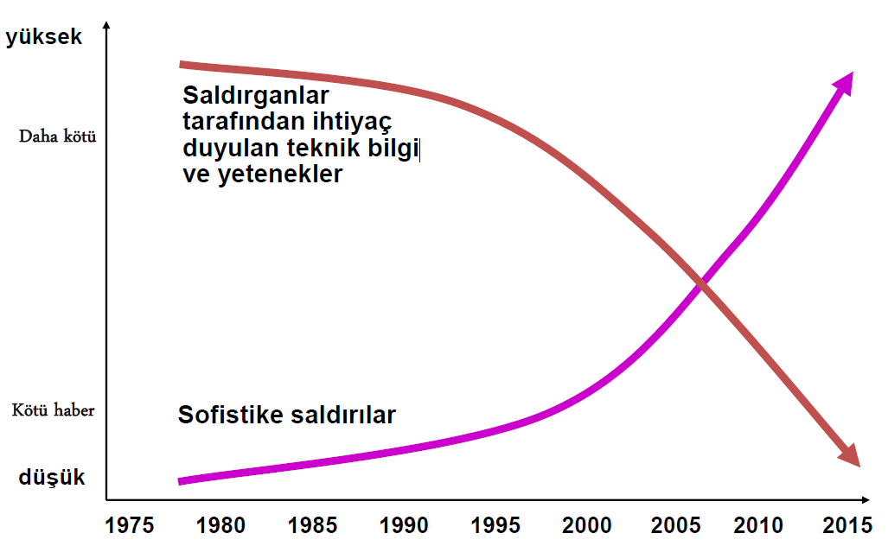
Siber Ortamlar

Slide 23
Siber Ortamlar
Ulusal Askeri Stratejiler doğrultusunda;
15 Kasım 1940’da 500 savaş uçağı İngiliz Coventry şehrini bombaladı.
Kod adı “Ay Işığı Sonatı” (Ludwig van Beethoven)
Bu saldırı Enigma kullanılarak şifrelenmişti.
Yüzlerce ölü ile beraber şehrin üçte ikisi yıkıldı.
Kendi bilgi ve bilgi sistemlerimizi etkin bir şekilde kullanırken
Amaç savaşı kazanmak

Slide 24
Siber Ortamlar
1952’de Amerikan Ulusal Güvenlik Ajansı (NSA)
Amerikan karar vericilere ve askeri liderlere zamanında bilgi sağlamak için Başkan Truman tarafından kurulmuş 1960'da Rusya'ya iltica eden iki NSA görevlisi ABD'nin 40 ülkenin haberleşmesini dinlediğini açıklamışlardır.

Slide 25
Siber Ortamlar
Bilgiye her yerden erişilebiliyor..
Arama motorları var..
Sosyal ağlar..
Sanal ortamda bir savaş var..
İnsan beyni okunabiliyor..
Akla hayale gelmedik yaklaşımlar geliştiriliyor..
İzleme hat safhada..

Slide 26
STUXNET
Stuxnet, ABD ve İsrail'in, İran'ın nükleer çalışmalarını sekteye uğratmak için kullandığı solucan yazılımdır. Haziran 2010'da varlığı açığa çıkan virüs İran'ın Buşehr ve Natanz'daki nükleer tesislerini etkilemiştir.
Stuxnet, endüstriyel kontrol sistemlerinin ve dış dünyaya kapalı sistemlerin de hedef olabileceğini göstermesi açısından siber güvenlik konusunda önemli bir yere sahiptir. Bu virüsten korunmanın en etkili yolu ise işletim sisteminizi güncellemektir.
Stuxnet üç aşamadan oluşur; saldırının main payload işlevi ile ilgili tüm yordamları yürüten bir solucan, solucanın çoğaltılmış kopyalarını otomatik olarak çalıştıran bir bağlantı dosyası ve tüm kötü amaçlı dosyaları ve süreçleri gizlemekten sorumlu bir rootkit bileşeni oluşturarak Stuxnet'in varlığını tespit edilmesinin engellenmesi.
Stuxnet genellikle virüs bulaşmış bir USB flash sürücü aracılığıyla hedef ortama bulaştırılır. Solucan daha sonra şebeke üzerinden yayılır ve PLC'yi kontrol eden bilgisayarlarda Siemens Step7 yazılımı taranır. Şebeke üzerinden yayılamadığı ve PLC'yi kontrol eden bilgisayarda Step7 yazılımını bulamadığı takdirde, Stuxnet bilgisayar içerisinde kalıcılığını sağlayamaz. Her iki koşul da yerine getirilirse, Stuxnet virüslü kök kullanıcı takımını (rootkit), PLC'ye ve Step7 yazılımına enjekte ederek ve kodları değiştirir ve PLC'ye beklenmedik komutlar vererek kullanıcılara normal sistem değerleri döndürür.

Slide 27
STUXNET Neler Öğretti?
Ezber bozan bir yaklaşım
Altyapıya saldırı için planlanmış
Önemli sistemlerin korunaklı olmadığı
Kolaylıkla sistemlere zarar verilebileceği
Bir ülkenin nükleer programını durdurabilecek kadar önemli
Spekülasyon ile ülkelerin prestijlerine zarar verme
Stuxnet, ABD ve İsrail'in, İran'ın nükleer çalışmalarını sekteye uğratmak için kullandığı solucan yazılımdır. Haziran 2010'da varlığı açığa çıkan virüs İran'ın Buşehr ve Natanz'daki nükleer tesislerini etkilemiştir.
Stuxnet, endüstriyel kontrol sistemlerinin ve dış dünyaya kapalı sistemlerin de hedef olabileceğini göstermesi açısından siber güvenlik konusunda önemli bir yere sahiptir. Bu virüsten korunmanın en etkili yolu ise işletim sisteminizi güncellemektir.

Slide 28
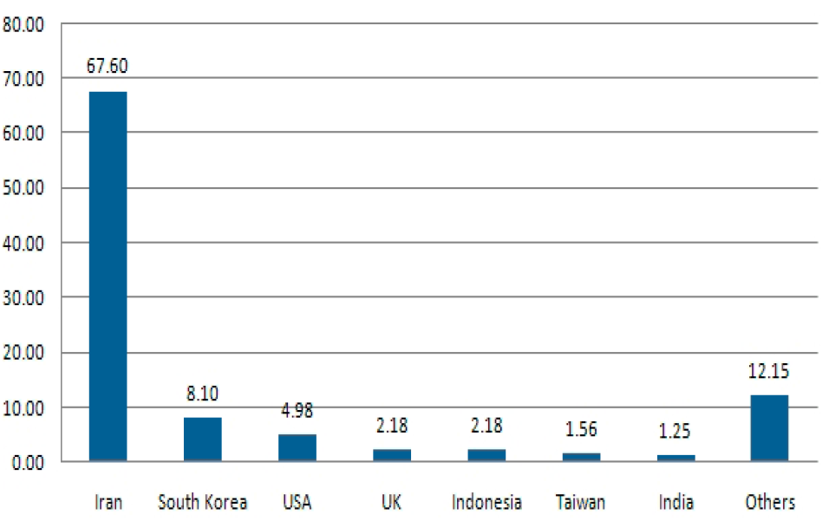
Etkilenen Sistemler

Slide 29
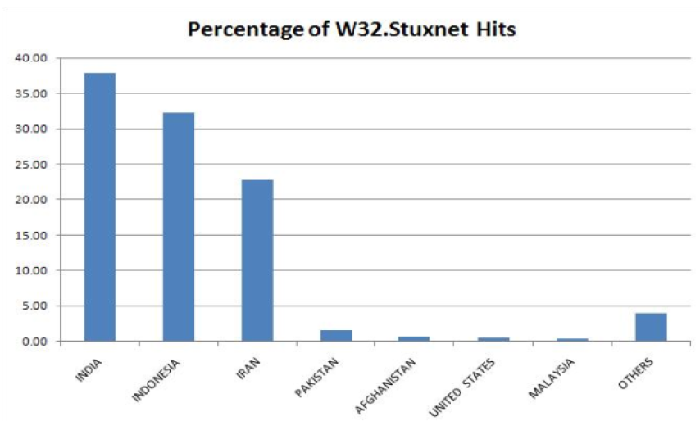
Etkilenen Sistemler
USB Sürücülerde Yayılma

Slide 30
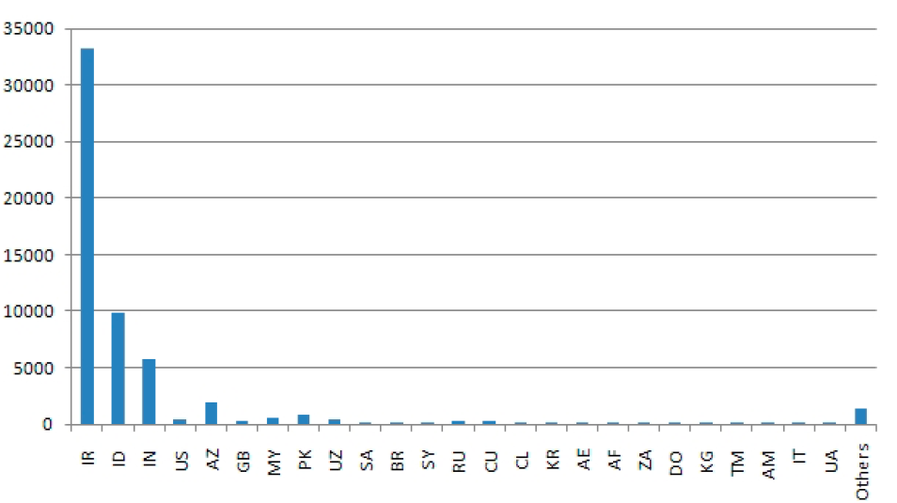
Etkilenen Organizasyonlar
WAN IP

Slide 31
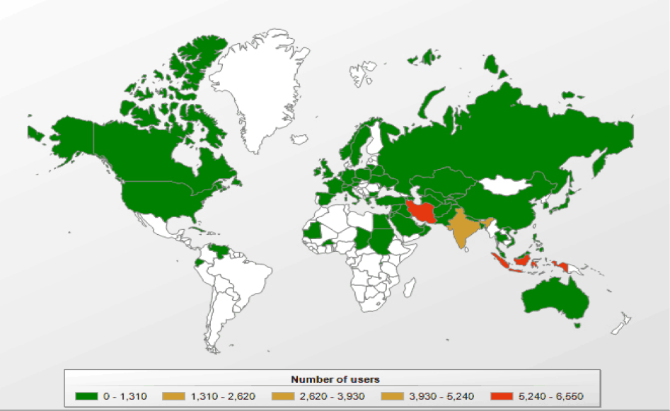
Stuxnet’den Dünya Çapında Etkilenme

Slide 32
Siber Tehditlerin Amaçları
Sisteme yetkisiz erişim
Sistemin bozulması
Hizmetlerin engellenmesi
Bilgilerin
  Değiştirilmesi
  Yok edilmesi
  İfşa edilmesi
  Çalınması

Slide 33
Siber Ortamlar
İyilerin ve Kötülerin amansız savaşı
Saldıran Taraf
Savunan Taraf

Slide 34
Siber Ortamlar
Saldıran Taraf
  Saldırılar artmakta
  Saldırı bilgi seviyesi hızla azalmakta
  Kötücül kodlar gelişerek ve değişerek hızla yayılmakta
  Organize sanal suç örgütlerini kurma
  İyilerden hep bir adım önde

Slide 35
Siber Ortamlar
Savunan Taraf
  Güvenliğin en zayıf halkası
  Bilgisizlik, ilgisizlik, hafife alma,
  %100 Güvenliğin sağlanamaması %99,9 Korunma + %0,1 Korunmasızlık=%100 güvensizlik
  Bilgi birikimi (Yatırım, Eğitim ve zaman)
  Kişilere güven duygusu
  E-dünyanın doğasında olan güvensizlik

Slide 36
Siber Ortamlar
Siber Bilgi Güvenliği ?
Üretim
Erişim
İşleme
Depolama
Aktarma
Yok etme

Slide 37
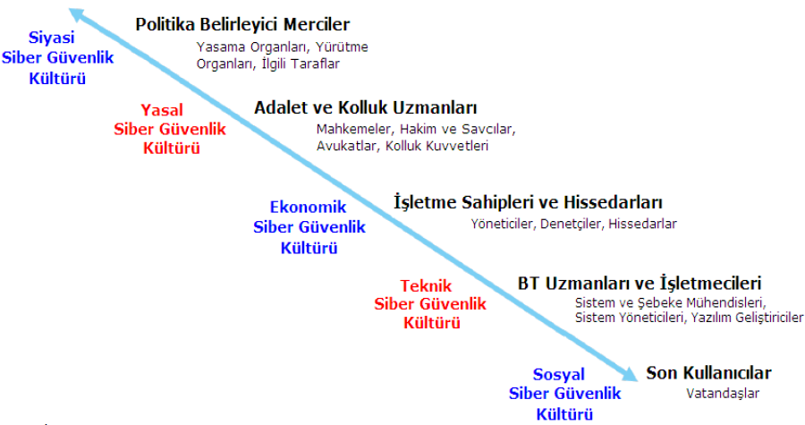
Siber Güvenlik Kültürünün Oluşturulması

Slide 38
Bireysel Stratejiler
Tehlikelerin farkında olmak
Çok katmanlı bir savunma mekanizması oluşturmak
  Çoklu araçlar
  Yama programları
  Güncellemeler
Sosyal medyada gizlilik seçeneklerini iyi değerlendirmek
Verilerinizin nerede olduğundan emin olun
Kötü çocuk gibi düşünün
Çocukların erişilebilirliğinin sınırlayın

Slide 39
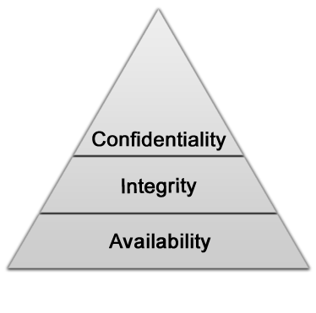
CIA
Confidentiality – Gizlilik
  Bilgi ne anlama geliyor
Integrity – Bütünlük
  Değişim olmadığı doğrulanabiliyor mu?
Availability – Geçerlilik
  İhtiyaç duyulduğunda bilgiye erişilebiliyor mu ?
Ek özellikler
Non-repudiation – İnkar edememe
Authentication -Yetkilendirme

Slide 40
Sonuç
Bilgi Güvenliği ürün veya hizmet değildir.
İnsan faktörü, teknoloji ve eğitim unsurları üçgeninde yönetilmesi zorunlu olan karmaşık süreçlerden oluşan, süreklilik arz eden bir süreçtir.
Üç unsur arasında tamamlayıcılık olmadığı sürece yüksek seviyede bir güvenlikten bahsedebilmek mümkün değildir.
Yüksek seviyede E-Devlet güvenliğinden bahsedebilmek için Kurumsal ve Bireysel anlamda Bilgi Güvenliğinin gerekleri yerine getirilmelidir.

Slide 41
Sorular

Slide 42
Kaynaklar
- Daş R. Bilgi Sistemleri ve Güvenliği ders notları
- Stuxnet. (2019, November 21). Retrieved March 11, 2020, from https://tr.wikipedia.org/wiki/Stuxnet

